Slide 1
风口布局，赢在收官
12月30日 20:15
何灶婵
执业编号:A1120622050001
经传多赢资深投顾，金融专业出身，专注研究市场10余年。对大盘研判有独特自我见解。独创翻倍超跌战法、龙头回马枪，方法实用易懂，服务专业用心，深受用户朋友的喜欢。

Slide 2
01/
02/
03/
行情要点
风口布局
选股模型

Slide 3
01
行情要点

Slide 4
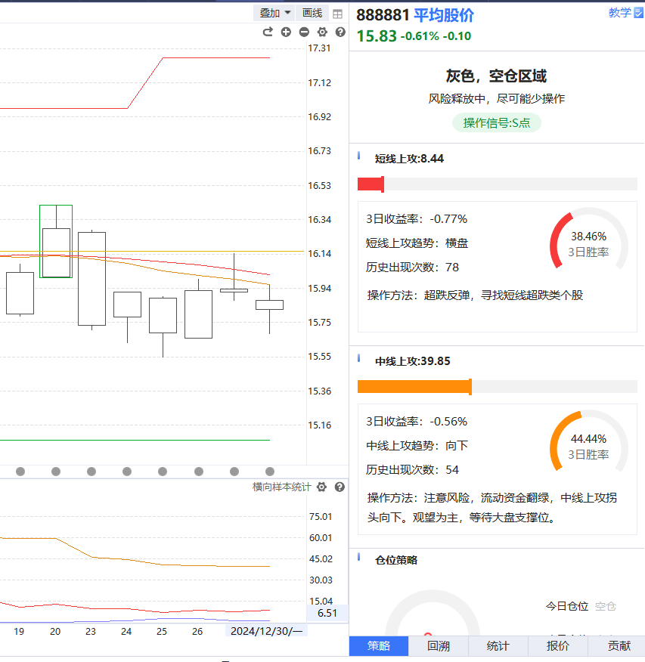
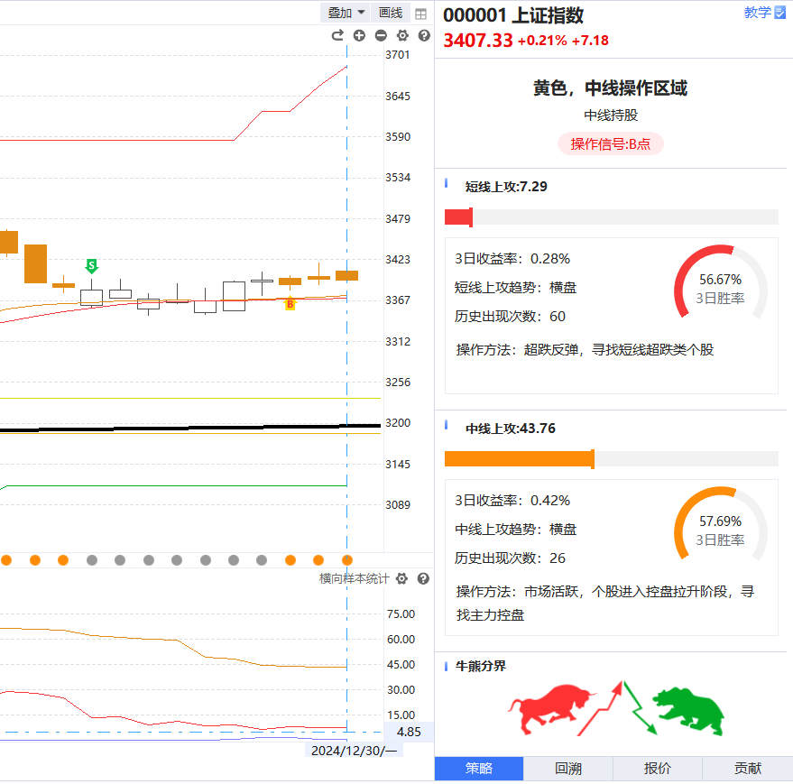
权重护盘 平稳跨年
平均股价反弹遇压失败，二次震荡探底；微盘股当前依然处于下跌中继状态，短期来看，在60日均线有抵抗。仓位控制3成以内，快进快出。
上证为代表权重个股，近期走势稳健，仓位5成，依然顺势持股。
30年国债跌破2%，10年国债跌破1.8%，说明一方面资金成本低，另一方面全社会没有什么好的投资方向。这种背景下，高分红会受大资金欢迎。

Slide 5
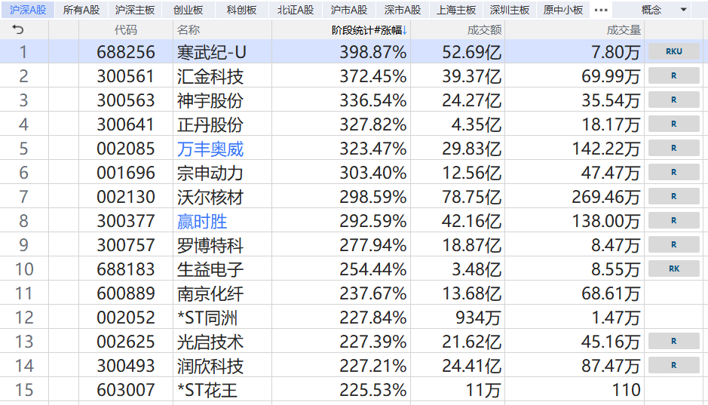
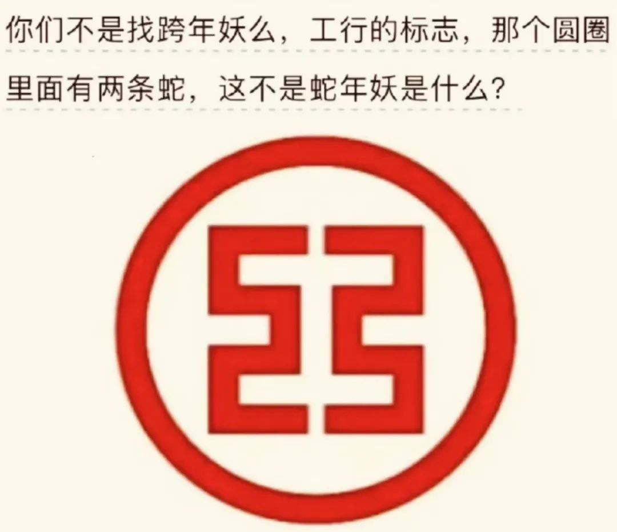
年终最后2天，PK年度股王
工商银行全年涨45%，从4.78涨到6.94元
建设银行全年涨36%，从6.51涨到8.88元
农业银行全年涨46%，从3.64涨到5.31元
中国石油全年涨28%，从7.06涨到9.02元
中国银行全年涨38%，从3.99涨到5.51元
中国海油全年涨38%，从20.97涨到29.04元
招商银行全年涨42%，从27.95涨到39.4元
中国石化全年涨21%，从5.58涨到6.76元
长江电力全年涨28%，从23.34涨到29.79元

Slide 6
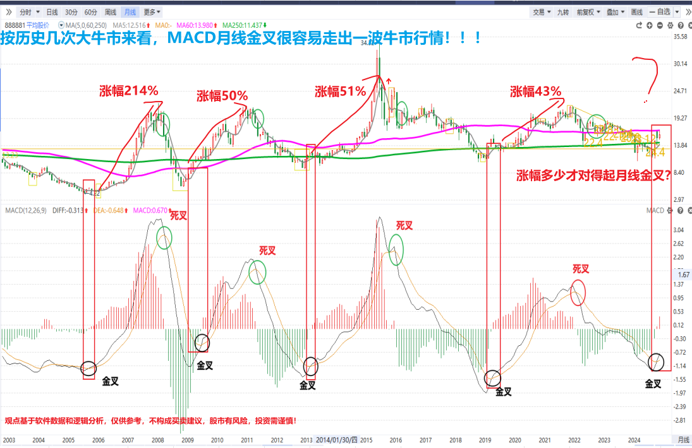
月线MACD金叉酝酿大行情
按历史几波大牛市来看，每一轮月线MACD金叉，容易走出一波大行情，现在仅仅是牛市启动第一阶段.

Slide 7
02
风口布局

Slide 8
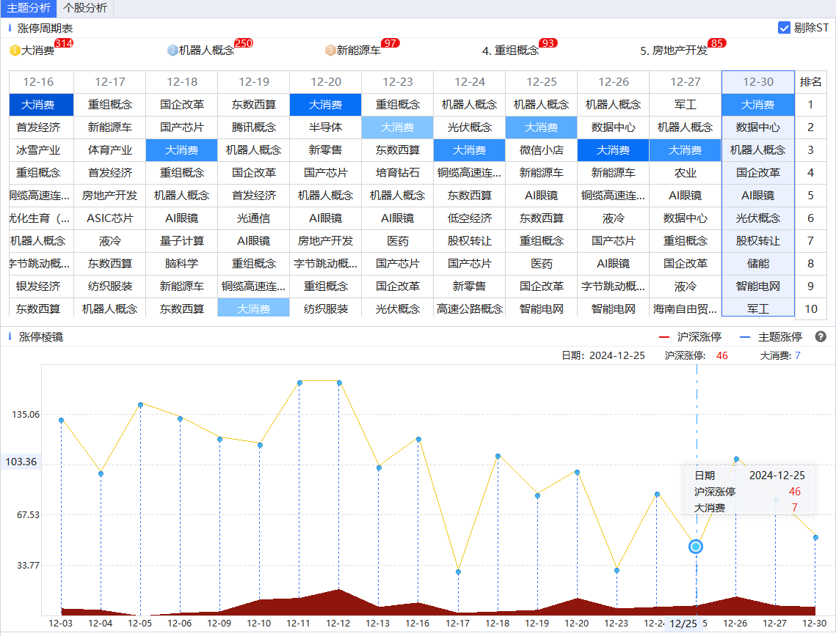
当下的热点
判断当下热点：
①近期反复上榜 3天2次/5天3次
②涨停板家数大于15家且榜一
③周线金叉区域更佳
当前活跃热点：
大消费、机器人、数据中心、Ai算力

Slide 9
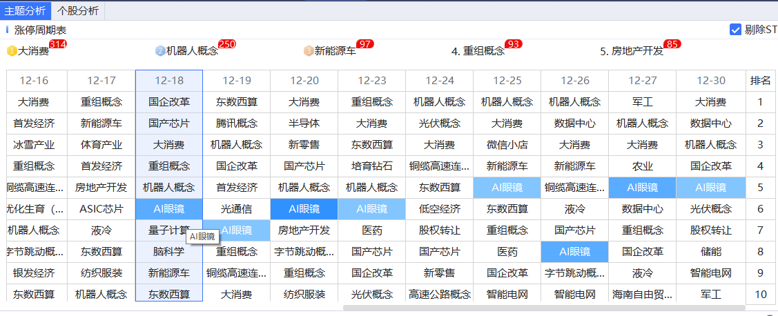
如何把握风口异动
①：板块出现三天两次上榜涨停周期表且不要出现排名第一
②：板块流动资金出现持续翻红
③：板块内出现连板个股或者龙头个股带动
板块处于周线捕捞季节金叉区域的优选/有明显炒作消息利好的优选（加分项）

Slide 10
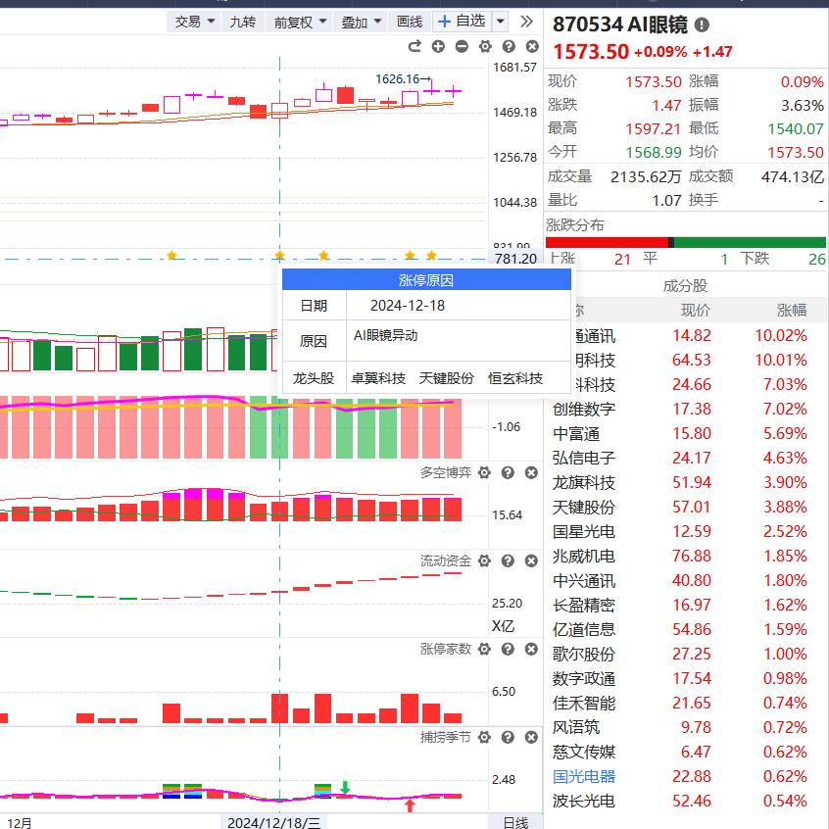
以Ai眼镜为例
续活跃上榜且没有出现过涨停高潮的AI眼镜，
板块流动资金持续翻红+有7天5板的龙一国星光电带动，
同时也具备明显的利好消息炒作

Slide 11
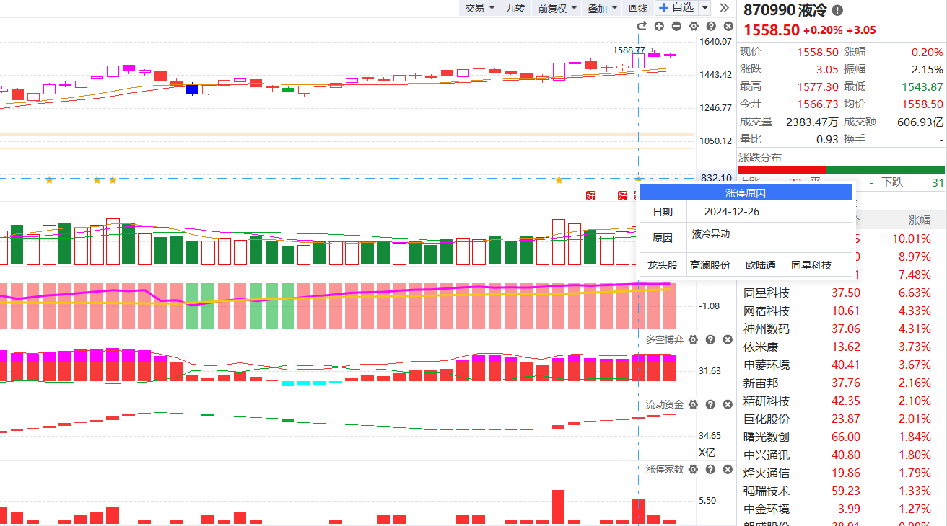
如液冷
例如液冷方向也是三天2次出现上榜异动，板块流动资金也是持续翻红+周线金叉区域，
也有首板龙二川环科技诞生。

Slide 12
03
选股模型

Slide 13
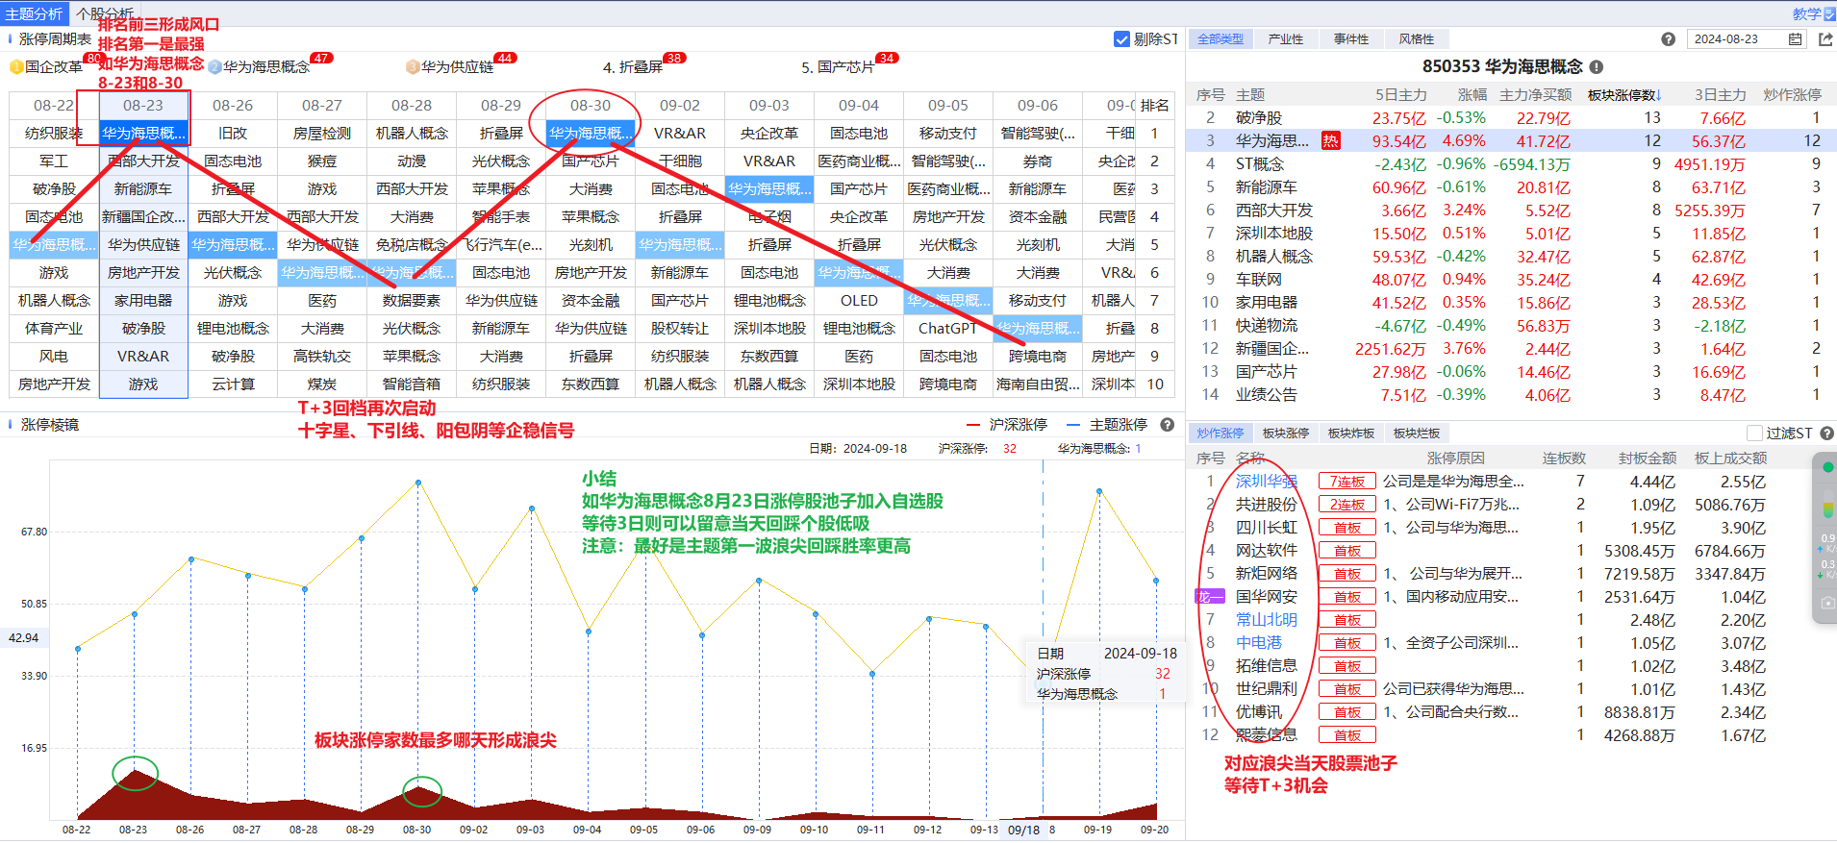
涨停棱镜T+3选股
。

Slide 14
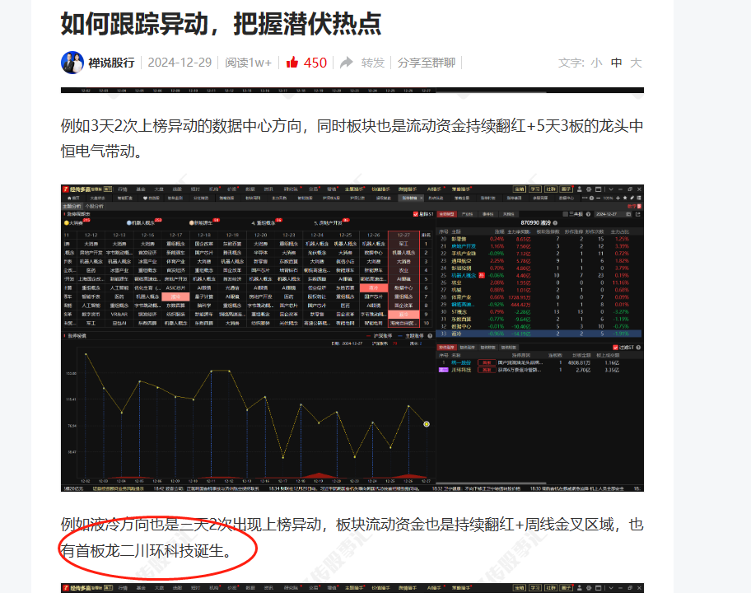
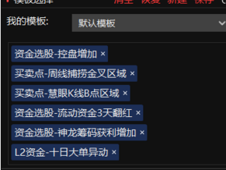
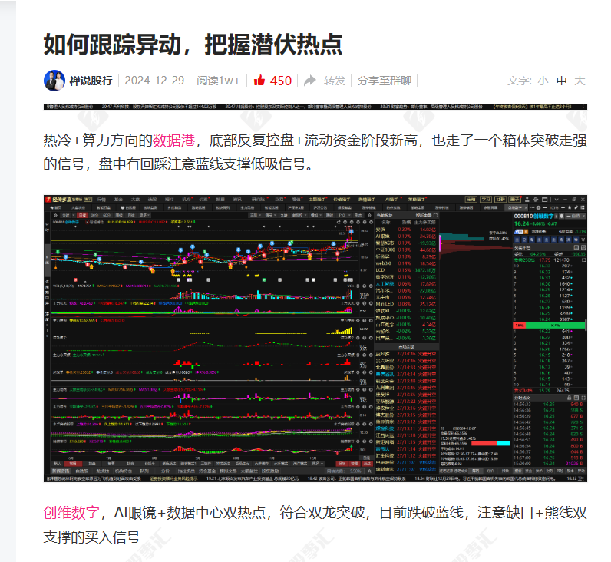
智能盯盘选股

Slide 16
案例回顾

